Slide 1

Возможности кластера «Трансляционная медицина» в развитии инновационных исследований и подготовки кадров
Академик РАН Шляхто Е.В.
16 декабря 2016 года

Slide 2
Глобальные тренды в мировом здравоохранении
Изменение пациента
Активный, знающий, требовательный
Изменение парадигмы
Прецизионная медицина
Изменение технологий – гиперспециализация в образовании
Редактирование генома, роботизация, наноустройства, виртуальная реальность
Революция в биомаркерах, фармакологии, информатизации

Slide 3
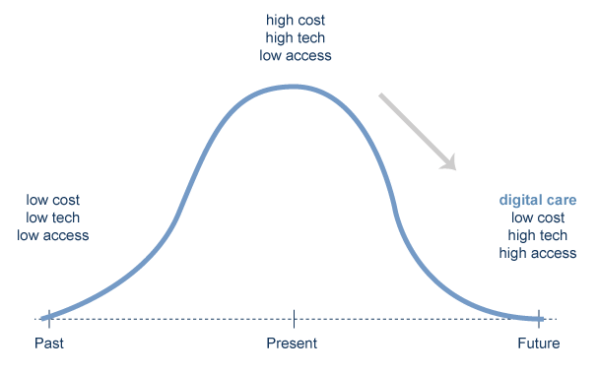
Прорывные инновации в здравоохранении
Высокие расходы
Высокие технологии
Низкая доступность
Цифровая медицина
Низкие расходы
Слабые технологии
Низкая доступность
Низкие расходы
Высокие технологии
Высокая доступность
Прошлое
Настоящее
Будущее

Slide 4
Основные вызовы
Каждые 3-4 года в конкретной области или технологии происходят обновление приборной и технологической базы.
Каждые 7-8 лет происходим принципиальный скачок в развитии технологии, определяющий новые векторы развития медицинской науки и практики.
Эффективное внедрение/применение новых технологий в большинстве случаев подразумевает уверенное владение технологиями предыдущего этапа.
Основные проблемы
Информационно-практическое отставание в технологиях.
  Отсутствие достаточного пула специалистов, способных быстро и профессионально овладеть новыми инновациями. Существующие кадры никак не подготовлены к новым технологиям диагностики и лечения
Отсутствие понятных механизмов внедрения и «мостов» между наукой и практикой.

Slide 5
Идеальные условия для создания и внедрения МТ
Идея с самого начала верна
и понятна
У разработчика есть средства, силы, желание и поддержка
Доклинические и клинические исследования успешны и не приносят неожиданностей
Медицинский эффект очевиден
Стоимость технологии сопоставима с эффективностью
Все это удалось доказать и убедить систему ОТЗ
На каждом этапе этого процесса происходит отсев огромного числа прекрасных идей
В итоге до клинической практики доходят не самые лучшие технологии, а самые успешные бизнес-проекты

Slide 6
Мир медицинских технологий полон неопределенности – проблемы и парадоксы
Даже если технология одобрена экспертными сообществами и государством и активно используется в клинической практике, это не всегда означает, что она обладает реальной эффективностью в отношении прогноза для пациентов (пример – стентирование почечный артерий при АГ)
Решения об эффективности и реальной действенности технологий принимаются на основании не всегда полноценных доказательств, под влиянием субъективной оценки заинтересованных экспертов, в условиях дефицита финансирования и др.
Множество перспективных и реально действенных технологий никогда не доходят до клинической практики в силу отсутствия финансирования, административной поддержки, заинтересованности регуляторных органов и др.

Slide 7
Парадокс инноваций в медицине
Около 50% мирового бюджета здравоохранения тратится на разработку новых лекарств, устройств и вакцин
Около 50% бюджета , который тратится на разработку новых лекарств, устройств и вакцин, тратится впустую

Slide 8
«Долина смерти»

Slide 9
Научные барьеры исследований
Отсутствие предиктивных моделей эффективности и безопасности надлежащего уровня распространения биомедицинской инновации («диффузии»)
Многие достижения не достигают той степени внедрения, которая обеспечивает ожидаемую отдачу
Недостаточное понимание эпидемиологии больших популяций, особенно применительно к хроническим заболеваниям - это особенно явно проявляется при разработке способов лечения хронических заболеваний (н-р, гипертензия, диабет)

Slide 10
Профессиональные барьеры исследований
Утрата квалификации врача-исследователя
Разрыв между представителями фундаментальной науки и практикующими врачами
Недостаток специалистов, имеющих достаточные знания как в фундаментальной биологии и экспериментальной медицине, так и в практической медицине
Требуется:
  - создание центров, осуществляющих подготовку специалистов по направлению «трансляционная медицина»
  - обеспечение социального и профессионального лифта для специалистов в области трансляционной медицины

Slide 11

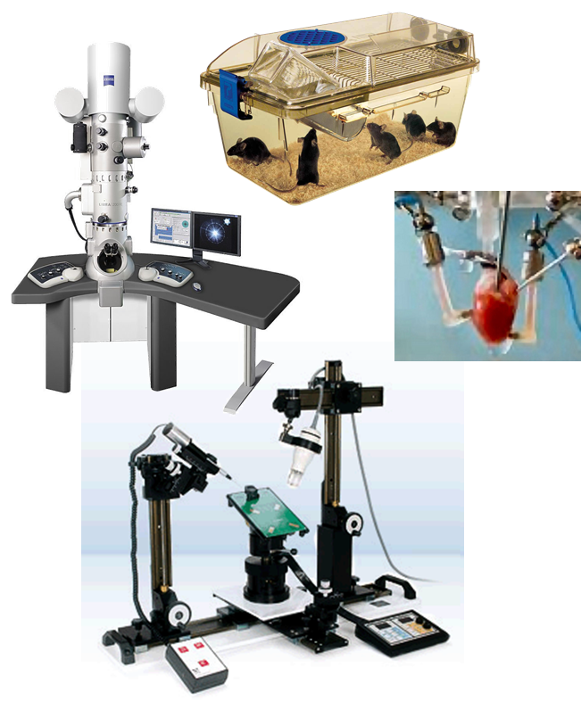
Трансляционный цикл: от научного открытия к лечебной технологии и обратно
Оценка результата
Внедрение (лекарство, технология)
Оптимизация
Клиническая проблема
Научные исследования

Slide 12
Трансляционные исследования - путь к персонализированной медицине
Мониторинг заболевания
Предотвращение осложнений
Терапия
Основные задачи:
Оценка риска
Углубленная оценка риска, профилактика
Профилактика/Диагноз
Раннее выявление на молекулярном уровне
Типичный уровень вмешательства в настоящее время
Исходный риск
Факторы риска
Ранние клинические признаки
Последствия болезни
Затраты
Время
Исходный риск
Латентная прогрессия
Инициация болезни и ее прогрессирование
Динамическая геномика:
Экспрессия генов Протеомика Метаболомика Молекулярная визуализация
Подбор оптимальной терапии
Стационарная геномика:
Полиморфизмы Картирование гаплотипов Секвенирование генов
Источники новых биомаркеров:
Notes:
12
Основной мишенью для персонализированной медицины является латентный период развития болезни («предболезнь»), который в настоящее время в подавляющем большинстве случаев ускользает от внимания врачей. Раннее выявление заболевания или предрасположенности к нему на молекулярном уровне позволит эффективно осуществлять первичную профилактику. Скрытый период болезни дает возможность получать новые сведения о биомаркерах заболеваний, причем источником информации о биомаркерах является как стационарная, так и динамическая геномика.

Slide 13
Пути преодоления барьеров
Создание междисциплинарных трансляционных команд (translational teams), включающих следующих специалистов:
исследователей (научных сотрудников) – авторов разработки;
клиницистов, имеющих опыт проведения клинических исследований;
специалистов по биомедицинской информатике
и статистике;
менеджеров проекта и экономистов;
представителей фармацевтической и медицинской промышленности: технологов, инженеров.

Slide 14
Предпосылки к созданию медицинского научно-образовательного кластера «Трансляционная медицина»
Необходимость новых решений для реализации инновационной модели развития здравоохранения;
Высокая актуальность исследований инноваций в области биомедицины, важность обеспечения импортозамещения в сфере изделий медицинского назначения;
Неразвитость инфраструктуры для доклинических и клинических исследований
Важность преодоления трансляционных барьеров;
Важность мультидисциплинарного и командного подхода в медицинской науке, клинической деятельности и образовании;
Тесная взаимосвязь научно-исследовательских разработок и образовательного процесса

Slide 15


Slide 16
Цель формирования кластера
Научно-образовательный медицинский кластер создан в целях формирования базы для инновационного развития медицинской науки и здравоохранения, обеспечения опережающего научно-технологического развития, подготовку кадров и ускоренного внедрения в практику здравоохранения научных разработок, проведения полного трансляционного цикла научно-исследовательских и опытно-конструкторских работ, включая создание препаратов и промышленных образцов техники по приоритетным направлениям развития науки и техники.

Slide 17
Возможности и компетенции кластера
Кадры:
Пилотные проекты в области образования
Целевая подготовка специалистов
Междисциплинарность
Повышение качества
Гибкость программ подготовки
Международная интеграция
Идеи и проекты:
Единое научное пространство
Востребованность научных идей практикой
Полный трансляционный цикла проектов
Реализация инновационного цикла
Бизнес-инкубирование
Экспертиза:
Независимая междисциплинарная экспертиза
Рабочие группы, готовые к разработке крупных проектов и целевых программ
Экспертиза востребованности разработок и бизнес-планирования

Slide 18
Что может и должна обеспечить инфраструктура кластера?
Профессиональную экспертизу на всех этапах
Наличие профессиональных команд для реализации всех блоков инновационного цикла
  (бизнес-планирование, охрана интеллектуальной собственности, анализ специфического медицинского рынка, разработка протколов доклинических и клкнических исследований и испытаний)
Процедуру поиска инвестиций
Обеспечение менеджмента проектов и грантовых конкурсов и др.
Пиар и реклама

Slide 19
Основные функциональные блоки кластера:
Наличие якорного исследовательского центра, являющегося базой для трансляционных исследований;
Клиническая база для проведения исследований и испытаний новых образцов изделий медицинского назначения и для образовательного процесса, а также для оказания медицинской помощи с использованием эксклюзивных медицинских технологий;
Имущественный комплекс в части оборудования и инфраструктуры для проведения прикладных исследований и опытного производства (технопарка НОК), включая Центр доклкнических трансляционных исследований, центры коллективного пользования.
Научно-образовательный центр, осуществляющий организационно-методическое руководство образовательным процессом, в том числе по сетевой форме
Совокупность малых инновационных компаний (инновационных стартапов, компаний-резидентов);
Бизнес-партнеры
Центр трансфера технологий.

Slide 20
Научно-технические комиссии
Приборостроение и математическое моделирование
Информационные технологии в медицине и биологии
Инновационные лекарства и биотехнологии
Молекулярная и клеточная биология , персонифицированная и регенеративная медицина
Медицинский менеджмент и экономика здравоохранения
Медико-техническое, медико-биологическое и медицинской образование
Реабилитация и восстановительное лечение
Телекоммуникационные технологии в медицине

Slide 21
Готовые инфраструктурные проекты в кластере на базе якорного центра
Стандартизованный биобанк
Институт экспериментальной медицины с ЦДТИ
Центр доклинических и клинических исследований лекарственных препаратов
Центр трансфера технологий

Slide 22
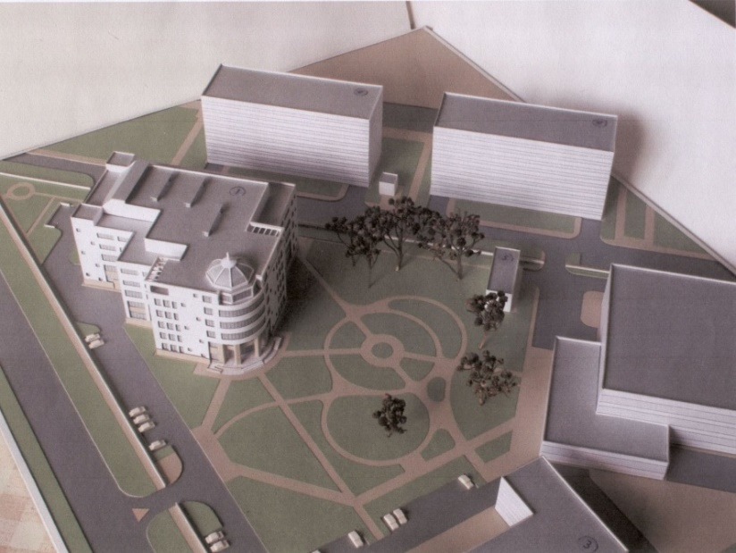
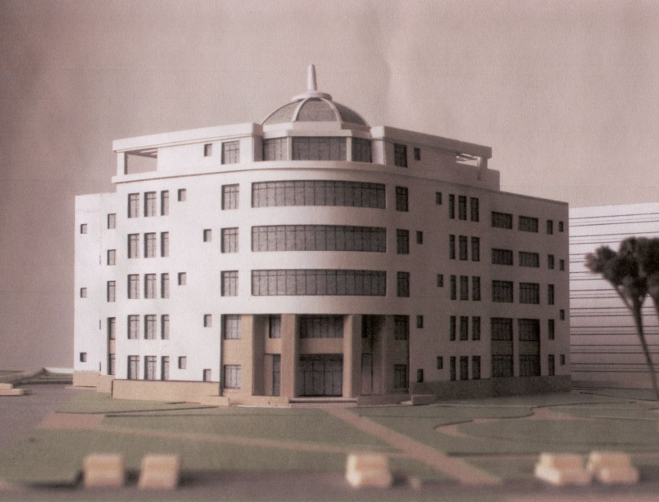
Центр доклинических и трансляционных исследований (квартал 21-Б) – 10 000м².
Видовой состав животных:
Мышь – 80 000
Крыса – 12 000
Кролик – 100
Лягушки (Xenopus laevis) – 600
Рыбы (Danio rerio) – 50 000
Мини-свиньи - 53
Подразделения:
Центр молекулярной визуализации
Центр клеточных технологий/цитотоксикологии
Отдел молекулярной биологии и генетики
Центр токсикологии и канцерогенеза
Отдел биохимических исследований
Отдел патоморфологии и морфометрии
Отдел фармакологии и физиологии
Химико-аналитический отдел
Отдел эмбриогенеза
Отдел иммунотоксичности и аллергенности
Отдел валидации аналитических методов
Отдел микробиологии вирусологии
Отдел биомоделей

Slide 23
Этапы реализации инновационных проектов в кластере
Идея
Междисциплинарные научно-технические комиссии
Макет
Создание коллектива
Разработка макета
Обсуждение и совершенствование
Испытания
Доклинические испытания
1-4 фазы клинических исследований
Клиническая апробация метода
Ускорение процесса на всех этапах за счет:
Междисциплинарности
Четкого понимания конечного потребителя продукции
Общности инфраструктуры

Slide 24
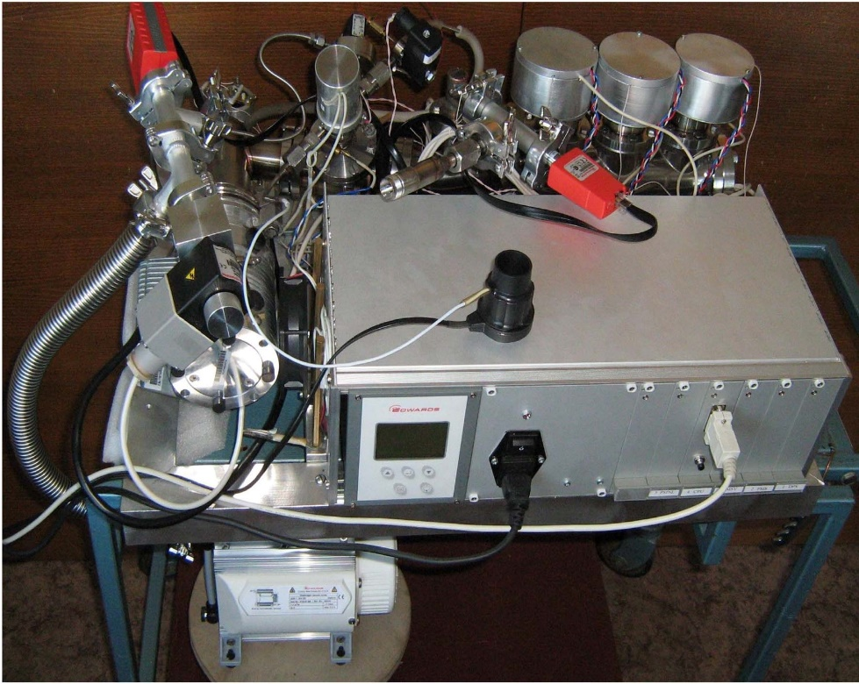
Масс-спектрометр
Инструмент для неинвазивной диагностики заболеваний сердечно-сосудистой и эндокринной систем, органов дыхания, а также желудочно-кишечного тракта по следовым количествам летучих соединений (биомаркеров), содержащихся в выдыхаемом воздухе.
размеры 250×450×650 см²
масса 30 кг
потребляемая мощность 200 Вт
Опытный образец малогабаритного автоматизированного масс-спектрометра для определения следовых количеств биомаркеров (на уровне ppm-ppt) в пробах воздуха в режиме реального времени (время интегрирования сигнала единицы секунд).
Разработчики: СЗФМИЦ им. В.А.Алмазова, ФизТех, ЛЭТИ

Slide 25
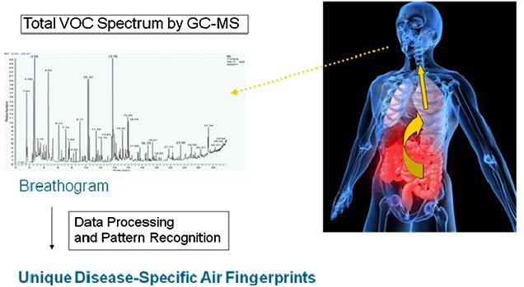
Интегральная диагностика заболеваний по выдыхаемому воздуху
Тотальный МС спектр летучих соединений
Аэрограмма
Обработка данных
Распознавание паттерна
Уникальный патогномоничный «воздушный отпечаток» болезни
Notes:
Синхронный полуколичественный анализ большинства веществ, содержащихся в выдыхаемом воздухе, интересен с точки зрения «интегральной» диагностики, т.е. рассмотрения так называемого «дыхательного отпечатка» того или иного патологического состояния («disease air fingerprint»), поскольку нет строго специфического биомаркера для определенной болезни.
Спектр от PTR-MS (proton-transfer reaction mass-spectrometer)

Slide 26
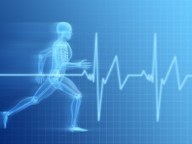
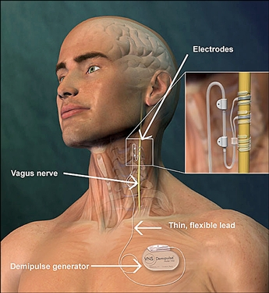
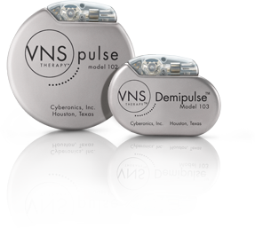
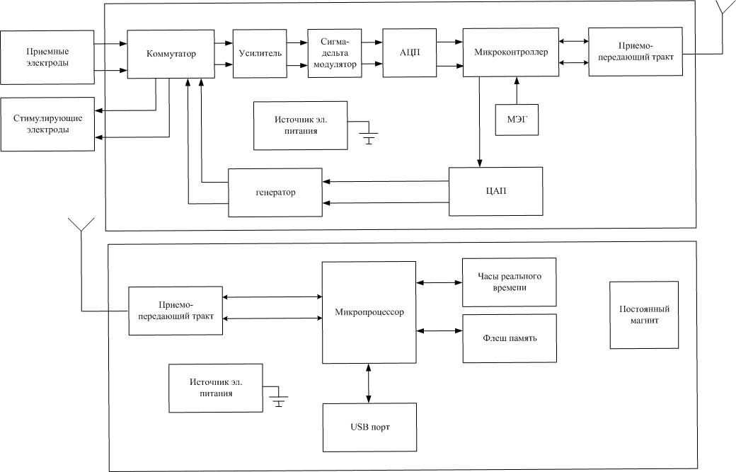
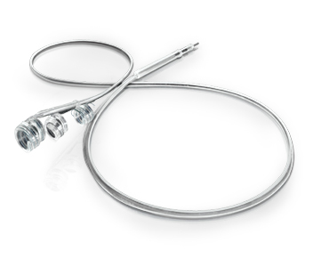
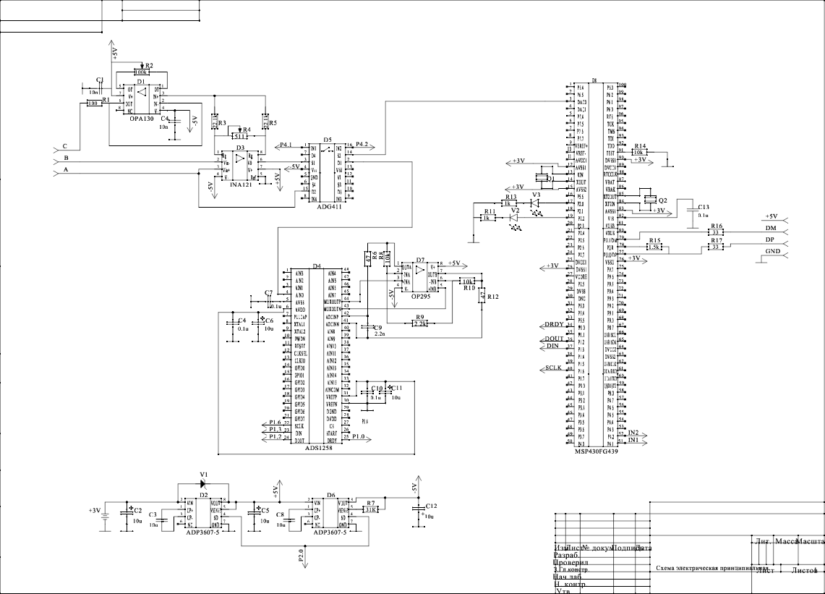
Прибор для нейростимуляции – Военмех – СЗФМИЦ имВ.А.Алмазова
Разработан отечественный оригинальный нейростимулятор с использованием нано-материалов (электрод в 10 раз меньше известных), функционирующий по принципу адаптивного биоуправления, что позволяет вместо непрерывной стимуляции включаться аппарату в начале эпилептического приступа. Стимулятор дешевле аналога в несколько раз (5-7 тыс. $ США), менее травматичен и более эффективен. Получен патент (№2458712), создан стандартный макет. Планируются испытания и серийное производство.

Slide 27
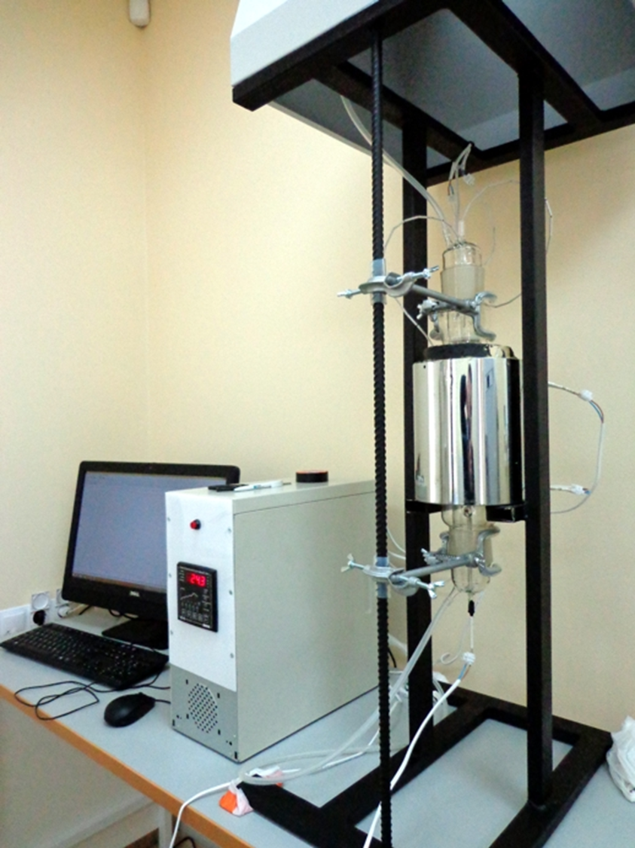

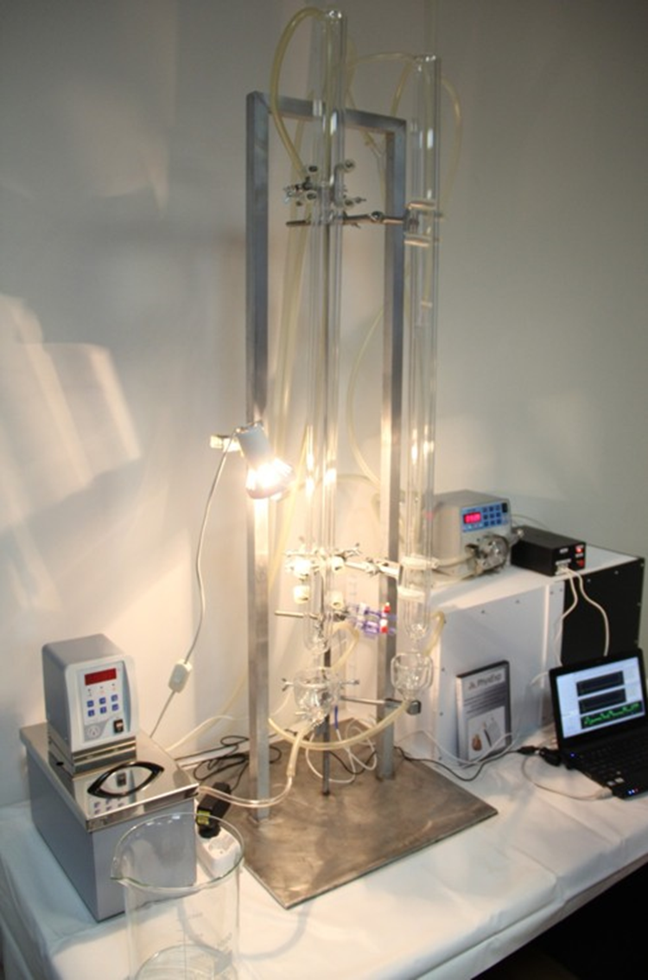
Малые инновационные компании в кластере
СЗФМИЦ-Кардиопротект
  Установка газофазной модификации наночастиц для производства препаратов таргетной доставки и средств визуализации.
  Прибор для лечения нарушений артериального кровотока в конечностях, в котором сочетаются периодическая пневматическая компрессия и программируемая электромиостимуляция.
  Установка перфузии изолированного сердца по Лангендорфу.

Slide 28
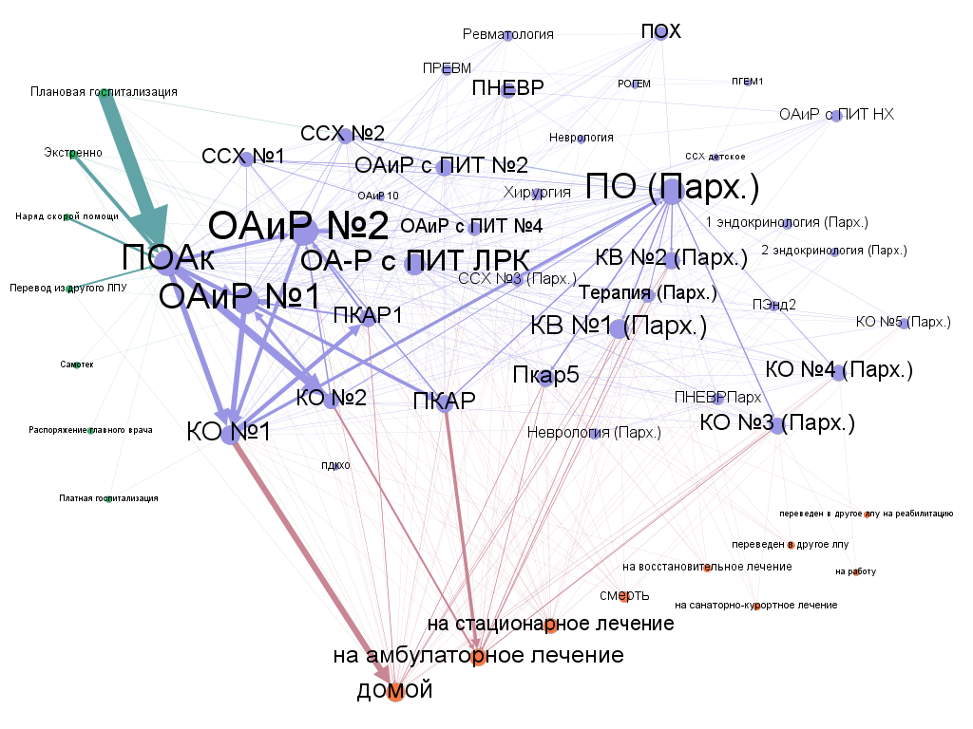
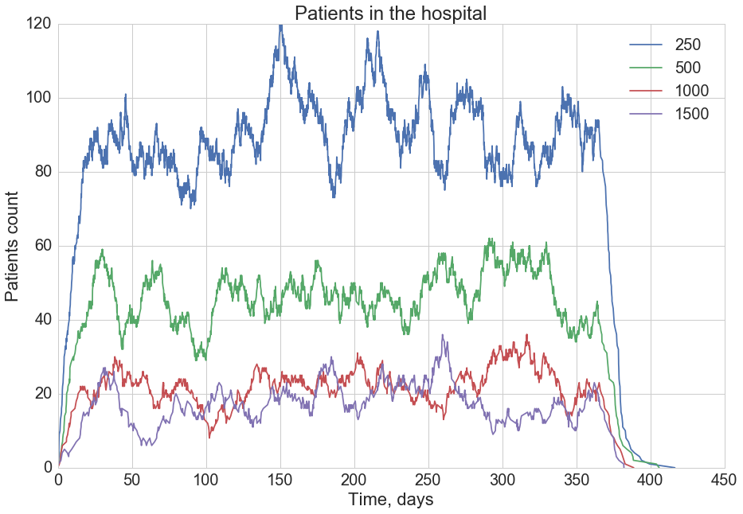
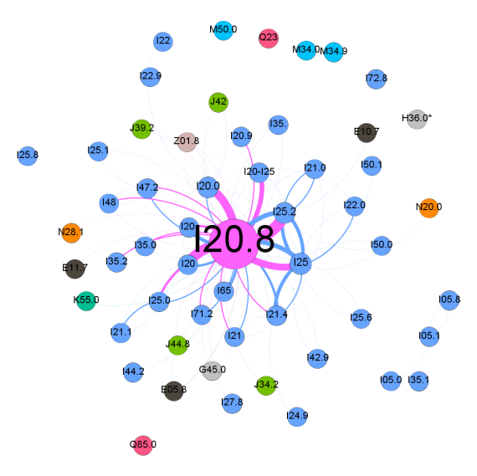
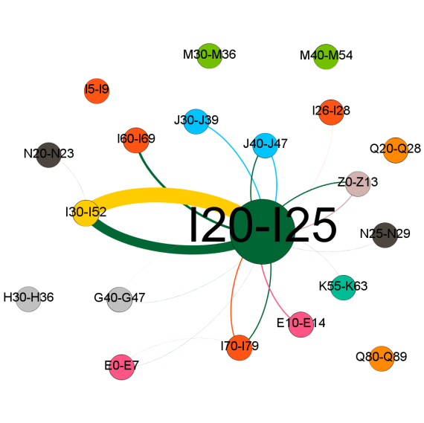
Виртуальный госпиталь: со стороны пациента
Модель перемещения пациентов между отделениями
Моделирование потока пациентов
«Пути диагностики» (МКБ)

Slide 29
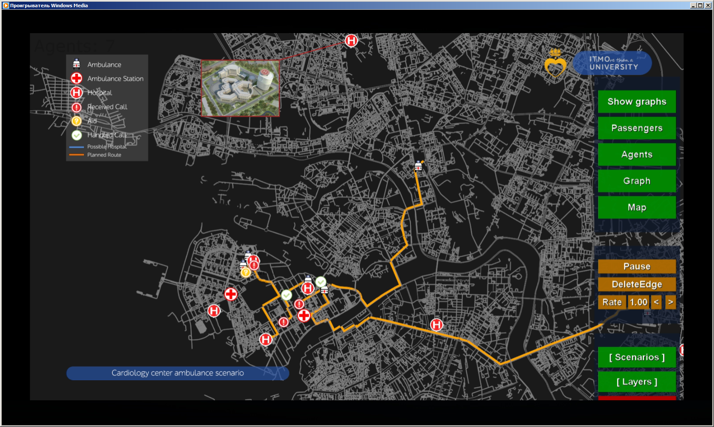
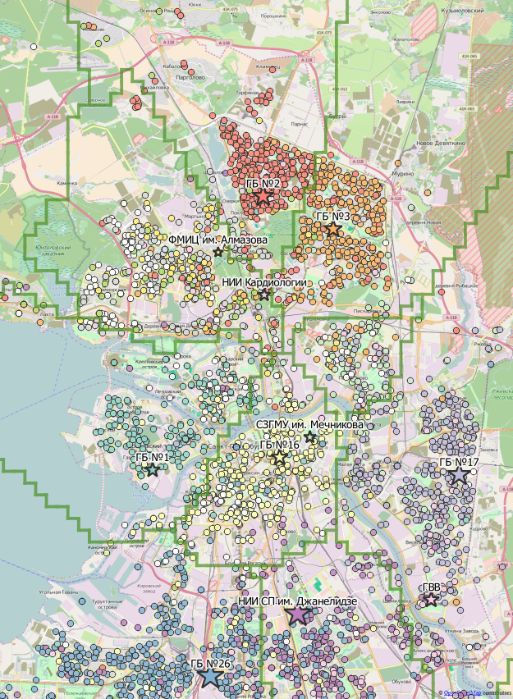
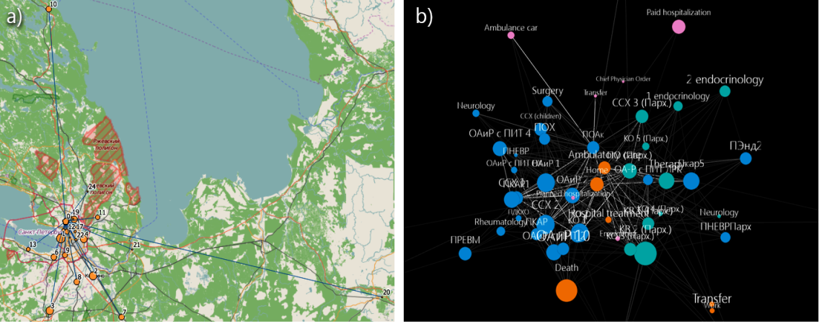
Организация работы на уровне города: диспетчеризация и маршрутизация службы скорой помощи при доставке пациентов с ОКС

Slide 30
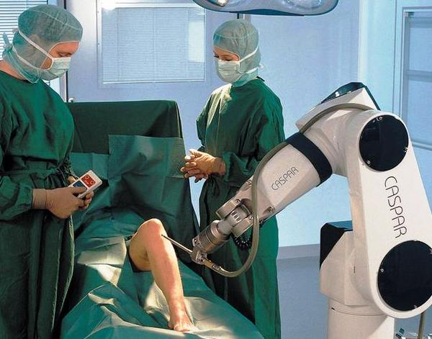
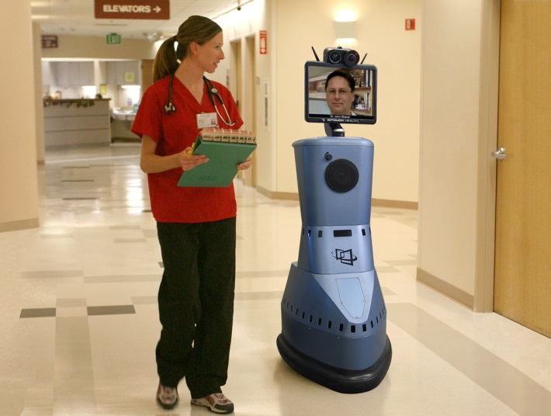



Медицина будущего – готовы ли мы?

Slide 31
Смена кадрового состава в медицине
Вчера
Завтра
Терапевт
Хирург
Медицинская сестра
Акушерка
И др
Клеточный биолог
Биоинформатик
Нейрокибернетик
Робототехник
Биосинтезатор
И др.

Slide 32
Исследование зависимости национальной инновационной активности от качества образования.
Была проанализирована взаимосвязь количества патентов, инновационной активности, независимые показатели качества образования и качества государственных институтов 29 стран: Австралии, Австрии, Бельгии, Бразилии, Канады, Чили, Дании, Финляндии, Франции, Германии, Греции, Индии, Ирландии, Израиля, Италии, Японии, Кореи, Нидерландов, Новой Зеландии, Норвегии, Португалии, Сингапура, Испании, Швеции, Швейцарии, Таиланда, Великобритании, США.
Чем выше инвестиции в качество образования, тем выше выход инновационной активности.
Науко-ориентированная система образования помогает создать национальный пул предпринимателей, требующих инноваций, новых продуктов, эффективных методов продукции и конкуренции.
Страны с системой образования, ориентированной на науку более продуктивны в своей инновационной активности.
Nikos C. Varsakelis Education, political institutions and innovative activity: A cross-country empirical investigation.
Research Policy 35 (2006) 1083-1090

Slide 33
Отсутствие должной интеграции научных учреждений и образования в РФ-вызовы современности
Мировой опыт показывает, что отсутствие научной базы для реализации программ высшего образования ведет к тому, что выпускники вузов зачастую неконкурентоспособны на рынке труда;
Научные организации в связи с их почти полным отстранением от образования практически утратили источники воспроизводства кадрового потенциала из-за отсутствия притока молодых специалистов. Обособленное существование научных и образовательных структур препятствует полноценному вхождению в мировое научно-образовательное пространство.
В России научные организации и вузы создаются, функционируют и управляются практически без учета взаимных потребностей, формы их интеграции не соответствуют потребностям современной рыночной экономики, не имеют адекватного правового обеспечения и государственной поддержки.

Slide 34
Преимущества кластера в области подготовки кадров:
Объединение компетенций и технопарка, включая симуляционные методики и клинические и технологические базы обучения
Возможность привлечения самых лучших кадров к образовательному процессу без необходимости дублирования кадрового состава по специальностям в каждом учреждении
Полноценное использование принципа модульного обучения с привлечением зачетных единиц, получаемых у различных участников кластера
Использование инновационной инфраструктуры кластера для разработки особых образовательных программ в области инноваций и трансфера технологий
Обеспечение трудоустройства специалистов с междисциплинарной подготовках внутри кластера, обеспечение ротации педагогических и научных кадров

Slide 35
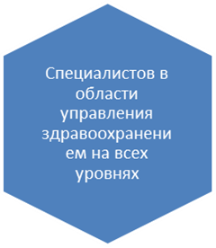
Кого может готовить Санкт-Петербург в рамках кластера?
Врачей-исследователей
Специалистов в области поиска терапевтических мишеней и дизайна новых фарм-препаратов
Специалистов телемедицинских центров
Специалистов в области спортивной медицины и реабилитации
Инженеров-программистов по МИС и СППР
Биоинформатиков
Медицинских физиков, кибернетиков и др

Slide 36
Инструменты реализации междисциплинарного образования
Базовые кафедры
Сетевое обучение
Включенное образование по модулям
Производственная практика
Целевая подготовка

Slide 37
Организация обучения в рамках кластера на примере аспирантуры
Единые PhDпрограммы с иностранными вузами
Участие в тендерах
Реклама и информационное обеспечение
Научно-образовательный центр кластера
Единая программа аспирантуры, общие модули по подготовке в области иностранный языков, основ науковедения, философии, инноваций и др
Единая система аттестации и дис.советов
Медицинский университет
Технический вуз
Фармацевтический вуз
Экономический
вуз

Slide 38


ФГБУ «СЗФМИЦ им. В. А. Алмазова» Минздрава России
образовательная программа ординатуры
«Лечебная физкультура и спортивная медицина»
образовательные программы магистратуры
«Физическая реабилитация»
«Педагогическая гидрореабилитация»
«Комплексная реабилитация в физической культуре и спорте»
Notes:
38

Slide 39
СЗФМИЦ им. В.А. Алмазова
Университет ИТМО
Институт медицинского образования
Кафедра клинической лабораторной диагностики и генетики
(зав.кафедрой проф. Т.В. Вавилова)
Кафедра оптико-электронных приборов и систем
(зав.кафедрой проф. В.В. Коротаев)
Модуль программы клинической ординатуры по специальности «Клиническая лабораторная диагностика»
Дисциплина программы подготовки по направлению «Оптотехника»
Лекционный курс, практические занятия, научно-исследовательская работа, выпускная квалификационная работа, представление на конференции молодых ученых
Notes:
39

Slide 40

ФГБУ «СЗФМИЦ им. В. А. Алмазова» Минздрава России
Институт медицинского образования
Образовательная программа магистратуры «Вычислительная биомедицина»
Персонализированный подход
биоинформатика и геномные исследования
технологии Big Data
структурное белковое моделирование и рациональный дизайн лекарственных препаратов
моделирование работы учреждений здравоохранения для повышения качества оказания медицинской помощи
эпидемиологические исследования - взаимосвязь заболеваемости с экологическими, культурными и социально-экономическими факторами
модели физиологических процессов в теле человека
(Virtual Physiological Human)

Slide 41

…
ФГБУ «СЗФМИЦ им. В. А. Алмазова» Минздрава России
Институт медицинского образования
Высшая школы маркетинга и малого предпринимательства
образовательные программы
МАГИСТРАТУРА
«Технологии управления медицинской организацией»
ДПО
«Бизнес-управление медицинской организацией»
Notes:
41

Slide 42
Образовательная программа ДПО
НОК «Трансляционная медицина»
Образовательная программа дополнительного образования, реализуемая в сетевой форме, «Бизнес-управление медицинской организацией»
(72 часа)
Целевая аудитория: руководители структурных подразделений медицинских организаций.
Основные модули программы:
  Нормативные правовые и организационные аспекты оказания медицинской помощи населению Российской Федерации
  Экономика здравоохранения
  Управление материально-техническими ресурсами
  Архитектура управления медицинской организацией
  Управление бизнес-процессами медицинской организации
  Медицинские информационные системы
  Технологии бизнес-анализа и системы поддержки принятия решений
  Проектное управление
  Управление персоналом
СПбПУ Петра Великого
ФГБУ «СЗФМИЦ им. В. А. Алмазова» Минздрава России

Slide 43
Целевая подготовка специалистов по биомедицинским инновациям в кластере
Бизнес-партнер
Заказчик
Научно-образовательный центр кластера
Разработка программы
Разработка составных модулей
Распределение модулей между участниками кластера
Реализация программ
Вузы в рамках кластера – магистерские программы
Научные центры – уникальные технологии, отработка бизнес-процессов
Бизнес-партнеры
Отработка практической части программы
Предоставление рабочих мест

Slide 44
Обучающий интенсив-курс «Принципы работы современного вивария и проведение исследований на животных SPF категории»
Целевая аудитория – ветеринарные врачи, исследователи, работающие с лабораторными животными, специалисты вивариев и экспериментально-биологических клиник
Продолжительность 40 часов
Сертификат установленного образца
Программа курса:
  лекции специалистов
  практические занятия
  демонстрация видеоматериалов
  решение ситуационных задач
  панельная дискуссия «Трудные вопросы в практике Комиссии по биоэтике»
  демонстрация наглядных пособий и образцов
  посещение чистой зоны

Slide 45
Заключение
Санкт-Петербург сформировал первый в России специализированных научно-образовательный медицинский кластер, которых обеспечил решение следующих задач:
Реальную интеграцию науки и образования в существующем правовом поле
Междисциплинарную подготовку специалистов для здравоохранения, владеющих множеством технологий
Формирование базы для совершенно новой модели образования – не по ведомственному и учрежденческому, а по кластерному принципу

Slide 46
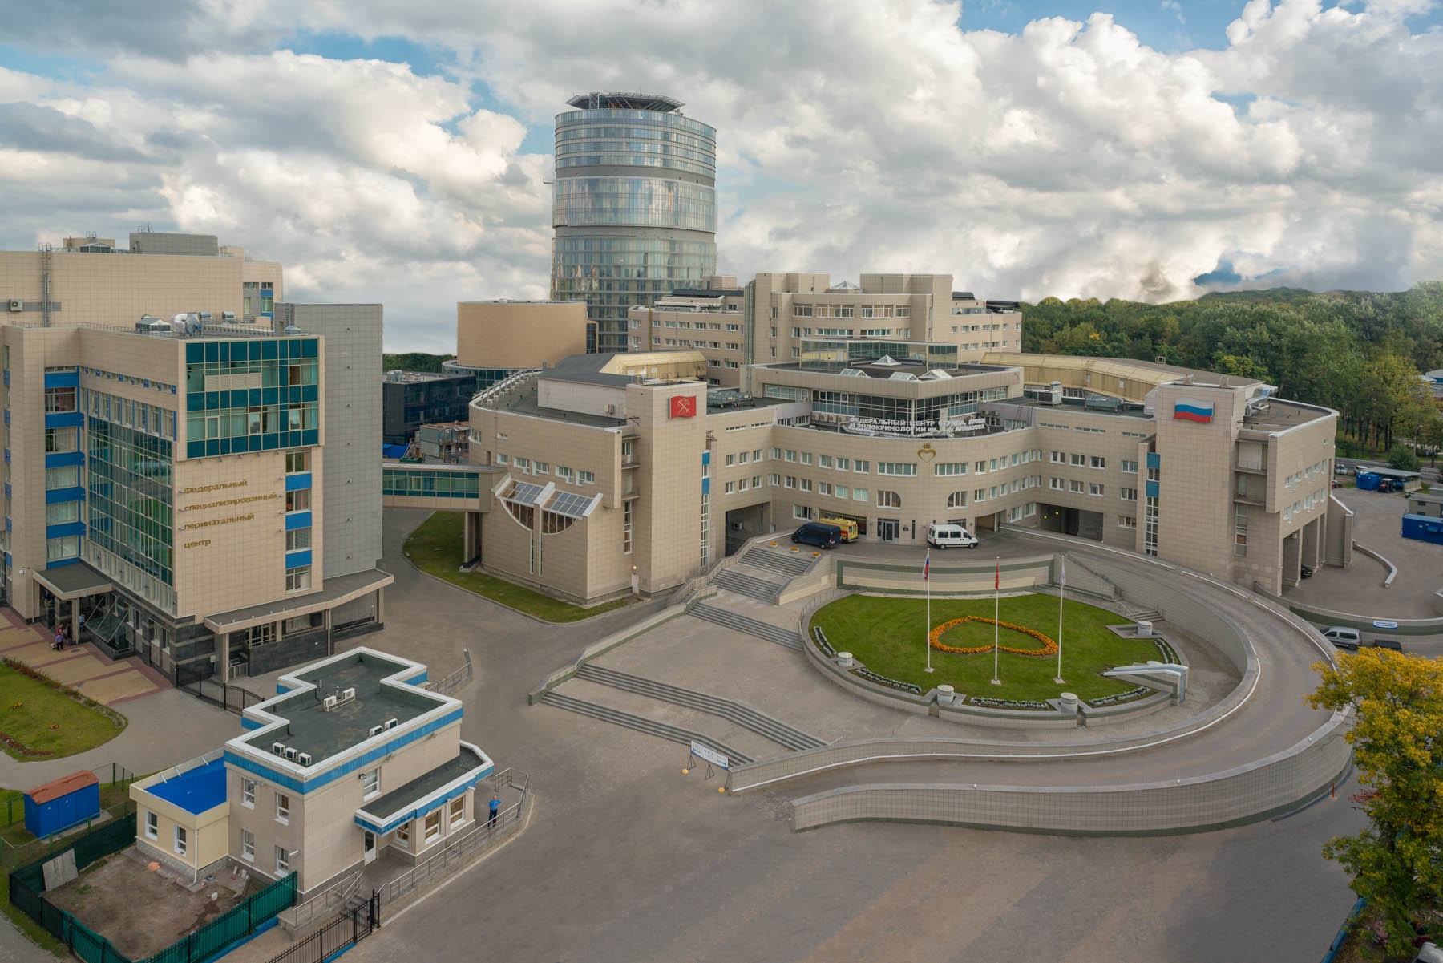
Спасибо за внимание!

